Slide 1
Shopee的经营策略和 发展前景

Slide 2


目录
A
简介
主要市场
跨境支付方式
营销策略
前景展望

Slide 3
简介
Shopee是一家跨境电商领域的龙头企业
在中国大陆，Shopee的主要业务是跨境电商解决方案提供商，为中国商品出海东南亚提供便利
Shopee品牌影响力广泛，入榜YouGov 2022全球最佳品牌榜第五，为前十强中仅有的电商品牌
其母公司Sea的核心业务主要是电子商务，电子娱乐和电子金融

Slide 4
模式和细分市场

Slide 5
经营模式
Shopee以C2C模式起家，在东南亚，以C2C拍卖模式迅速抢占市场
其官网也提供B2C服务，很多中国企业通过Shopee这个平台出海东南亚

Slide 6
Shopee的细分市场
台湾市场
巴西市场
东南亚市场
Shopee的首个市场之一
受淘宝影响，台湾人对网购热情较强，消费习惯也与大陆类似
和大陆一样，主要消费者是青年女性，男性买家主要购买3C耐用品
Shopee的母公司做电子游戏，在台湾，Shopee用一些小游戏，增加用户粘性，游戏成果可以部分转化成实物，这一点和淘宝的芭芭农场类似
Shopee的新兴市场
因为实体店消费税很高，当地人的网购热情也高
因此，他们会在网上买很多电子产品和化妆品
虽然价格更低，但是因为物流建设不全面，Shopee在巴西并不算成功
Shopee的主要市场
印尼和泰国以小语种为主，Shopee的本地化很出色
不同国家发展情况不同，其消费习惯也和国内差异较大
本地供应链和独立站对其冲击较大，但其依旧在东南亚占支配地位

Slide 7
跨境支付方式

Slide 8
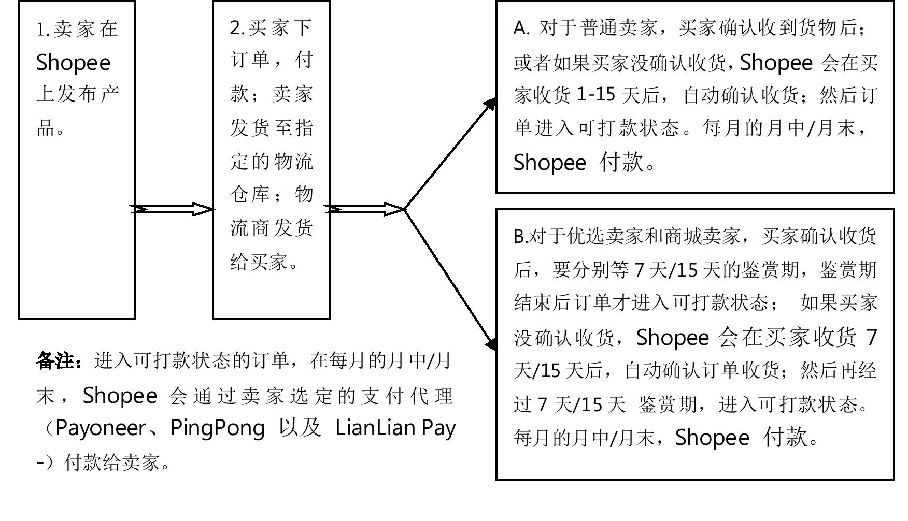
跨境支付方式
首先，买家支付货款，同时卖家送货到Shopee指定仓库
然后由合作物流商发货给买家
然后买家确认收货，订单即可打款
每月月中和月末向卖家结算
平台通过第三方支付服务商支付货款给卖家，卖家需要熟悉这些平台的使用方法
Shopee接受VISA等传统支付方式，也有自己的支付平台ShopeePay，可以看作美团和支付宝的结合体

Slide 9
经营策略

Slide 10
经营策略
Shopee的主要经营策略是因地制宜，实现国际化，这一点在东南亚最明显
首先组织当地精英进行市场调查，分析消费者习惯，策划经营策略
比如，泰国追星热门，则请明星当形象大使；马来西亚消费者关心性价比，则经常组织限时优惠活动
Shopee还会在当地传统节日做促销活动，使当地人感到被尊重
Shopee还经常和当地银行与物流企业合作，适应当地的生产生活习惯

Slide 11
前景展望

Slide 12
SWOT分析
优势
免佣金，入驻门槛低
在主要市场有可靠的物流体系
广告宣传到位
移动设备友好，社交性强
劣势
对卖家的引导和教学不完善
烧钱扩张道路为公司的资产负债表带来压力
其售后保障制度对卖家不利
在东南亚的软件建设不到位，如服务态度等

Slide 13
SWOT分析
机会
东南亚蓝海市场开发潜力巨大，Shopee又在东南亚有支配地位
做精东南亚市场，形成一个值得推广的模式再扩张
引进高质量品牌，消除“虾多多”刻板印象
引进中国的高质量供应商
问题
独立站和自主供应链对Shopee的分流作用
Shopee在拉美进展困难，在台湾和东南亚都有强力竞争对手，在台湾市场的3C领域较弱
母公司的游戏业务受到打击

Slide 14
摘要
在 Contoso，我们相信拼尽全力。通过使用下一代数据架构，我们帮助组织几乎管理所有敏捷工作流。我们的发展要得益于自身的市场知识和强大的团队作为支撑。正如我们的首席执行官所言：“效率源自于主动改变我们的业务模式。”

Slide 15
谢谢
Mirjam Nilsson
mirjam@contoso.com
www.contoso.com

